Slide 1








Slide 2






Trò chơi
Notes:
Hướng dẫn: Nhấn vào lần lượt từng cây cỏ để đến câu hỏi. Kết thúc nhấn Cỏ chăm chỉ để end game.

Slide 3
Muốn thực hiện phép tính chia với số có một chữ số, ta thực hiện tính từ bên nào?
Từ bên trái sang bên phải
Từ bên phải sang bên trái
Notes:
Nhấn vào Icon cỏ chăm chỉ quay về màn hình chính.

Slide 4
Trong phép tính 489 325 : 5, số 489 325 được gọi là gì?
Số chia
Số bị chia
Thừa số

Slide 5
Trong phép tính 489 325 : 5, số 5 được gọi là gì?
Thừa số
Số bị chia
Số chia

Slide 7
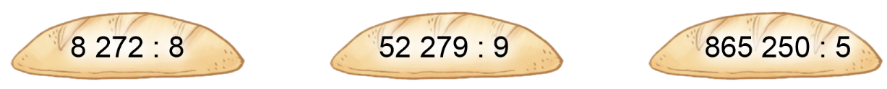
3
Thực hiện phép chia rồi thử lại bằng phép nhân.

Slide 8
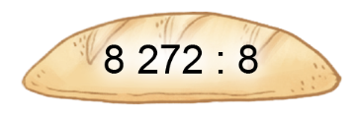
Thử lại:
8 272 8
1 034
8
0
2
1
0
3
4
x
2
7
3
2
0
8 272

Slide 9
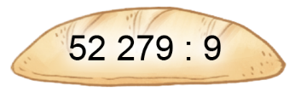
Thử lại:
52 279 9
7
5 808
9
2
5
8
0
8
x
0
7
7
9
7
52 272
+
7
52 279

Slide 10
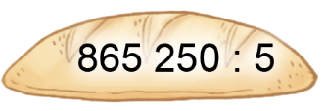
Thử lại:
865 250 5
36
173 050
5
173 050
15
x
02
865 250
25
00
0

Slide 11
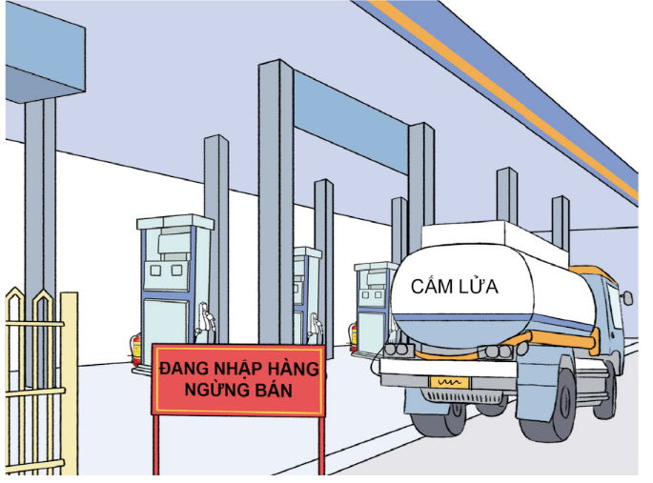
4
Người ta đổ đều 15 429 ℓ xăng vào 3 bể chứa rỗng. Hỏi sau khi đổ mỗi bể chứa có bao nhiêu lít xăng?
Tóm tắt:
3 bể: 15 429 lít
1 bể: ... lít?
Bài giải:
Sau khi đổ, mỗi bể chứa số lít xăng là:
15 429 : 3 = 5 143(l)
Đáp số: 5 143 lít xăng

Slide 12
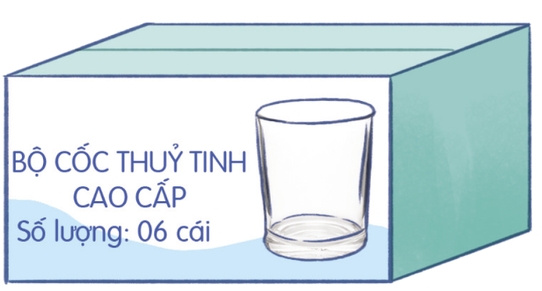
5
Người ta xếp 187 250 cái cốc vào các hộp, mỗi hộp 6 cái. Hỏi có thể xếp được nhiều nhất vào bao nhiêu hộp và còn thừa mấy cái cốc?
Bài giải:
Ta có: 187 250 : 6 = 31 208 ( dư 2)
Vậy có thể xếp được nhiều nhất vào 31 208 hộp và còn thừa 2 cái cốc.

